Slide 1



第3章 继承和多态
继承
派生类
多重继承
多态
抽象类与内部类

Slide 2

✎ 学习目标
掌握以继承方式定义
新类及创建对象的方法
1
2
掌握多重继承及虚基类
掌握
掌握
3
掌握纯虚函数、
抽象类的定义及使用
掌握多态概念
5
掌握
掌握
掌握
掌握虚函数实现多态的方法
4

Slide 3
 目录
3.1
继承
☞点击查看本案例相关知识点
3.2
派生类
☞点击查看本案例相关知识点
3.3
多重继承
☞点击查看本案例相关知识点
3.4
多态
☞点击查看本案例相关知识点

Slide 4
 目录
3.5
抽象类与内部类
☞点击查看本案例相关知识点
3.6
小结

Slide 5


 案例相关知识点
3.1 继承
返回目录
3.1.1
继承的概念
3.1.2
继承权限
3.1.3
类型兼容

Slide 6
 案例相关知识点
3.2 派生类
返回目录
3.2.1
构造函数
3.2.2
析构函数
3.2.3
隐藏基类函数

Slide 7
 案例相关知识点
3.3 多重继承
返回目录
3.3.1
声明多重继承的方式
3.3.2
多重继承派生类的构造函数
3.3.3
多重继承引起的二义性
3.3.4
虚基类

Slide 8
 案例相关知识点
3.4 多态
返回目录
3.4.1
多态性概念
3.4.2
虚函数
3.4.3
纯虚函数

Slide 9
 案例相关知识点
3.5 抽象类与内部类
返回目录
3.5.1
抽象类
3.5.2
内部类

Slide 10

3.1 继承
什么是继承？
C++中，继承就是在现有类的基础上建立新类，即新类从已有类中得到属性和行为，并可以在新类中添加新的属性及方法，新构建的类称为子类或派生类，现有类称为父类或基类。

Slide 11
3.1 继承
什么是继承？
动物
脊椎动物
无脊椎动物
哺乳动物
两栖动物
原生动物
软体动物
猫
青蛙
草履虫
蜗牛

Slide 12


3.1 继承
举个例子
案例代码
For example
继承的作用

Slide 13
3.1 继承
注 意 事 项
1
基类的构造函数和析构函数不可被继承。
派生类继承了基类的全部数据成员和除了构造、析构函数之外的所有成员函数。派生类对于基类成员的继承是没有选择的，不能选择接收或舍弃基类中的某些成员。
2
派生类中除了与基类同名的成员外还可以添加新成员，用于实现新功能，保证了派生类的功能在基类基础上的发展。
3

Slide 14
3.1 继承
注 意 事 项
多个派生类可以继承自一个基类，示例代码如下所示：
4
class A{……};
class B:public A{……}; //类B继承自类A
class C:public A{……}; //类C继承自类A
C++中可以通过派生形成类的层次结构，即一个基类可以是另一个更高层次类的派生类，而另一个派生类也可以继续产生派生类，示例代码如下所示：
5
class A{……};
class B:public A{……}; //类B是类A的派生类
class C:public B{……}; //类C是类B的派生类

Slide 15

3.1 继承
继承权限
继承方式：
public
protected
private
访问方式的不同主要体现在以下两个方面：
派生类新增成员对从基类继承来的成员的访问方式。
派生类对象对从基类继承来的成员的访问方式。

Slide 16
3.1 继承
继承权限 公有继承方式-public方式
公有继承是指通过public方式继承基类，公有继承的派生类定义形式如下所示：
class 派生类名称：public 基类名称
{
派生类成员声明
};

Slide 17
3.1 继承
继承权限 公有继承方式-public方式
基 类 成 员
public成员
protected成员
private成员
不可访问成员
protected成员主要出现在基类中，只为派生类开放权限。若类中成员声明具有protected访问权限，则该成员只可在本类和派生类中访问，其访问权限由派生类的继承方式决定。
不可访问成员是指无论在类内还是在类外均不可访问的成员，它与私有成员的区别是，私有成员在类外不可访问，但是在类内可以访问。不可访问成员完全是由类的派生形成的。

Slide 18
3.1 继承
继承权限 公有继承方式-public方式
公有继承 | 基类成员
 | public成员 | protected成员 | private成员 | 不可访问成员
作为派生类成员 | public成员 | protected成员 | 不可访问成员 | 不可访问成员
表3-1 公有继承对基类成员的访问属性控制
案例代码
接下来，通过一个案例来演示。

Slide 19
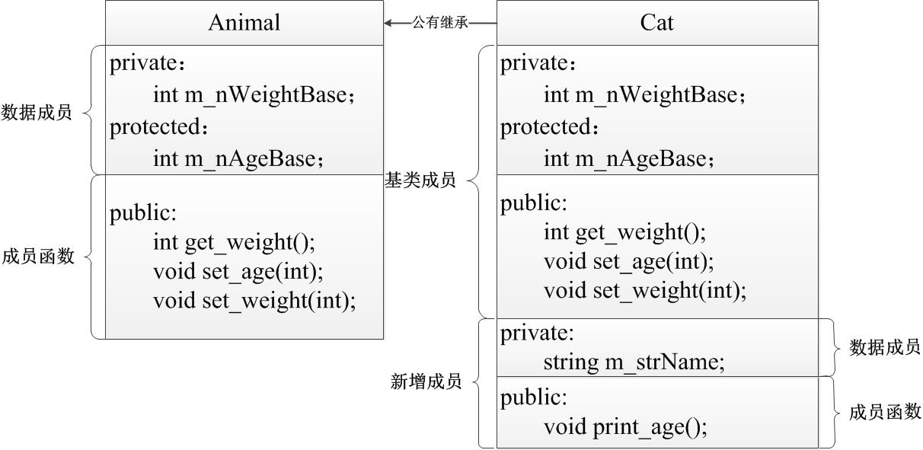
3.1 继承
继承权限 公有继承方式-public方式
图3-7 派生类Cat与基类Animal的继承关系

Slide 20

3.1 继承
继承权限 私有继承方式-private方式
私有继承是指通过private方式继承基类，私有继承的派生类定义形式如下：
class 派生类名称：private 基类名称
{
派生类成员声明
};

Slide 21
3.1 继承
继承权限 私有继承方式-private方式
私有继承 | 基类成员
 | public成员 | protected成员 | private成员 | 不可访问成员
作为派生类成员 | private成员 | private成员 | 不可访问成员 | 不可访问成员
表3-2 私有继承对基类成员的访问属性控制
案例代码
接下来，通过一个案例来演示。

Slide 22
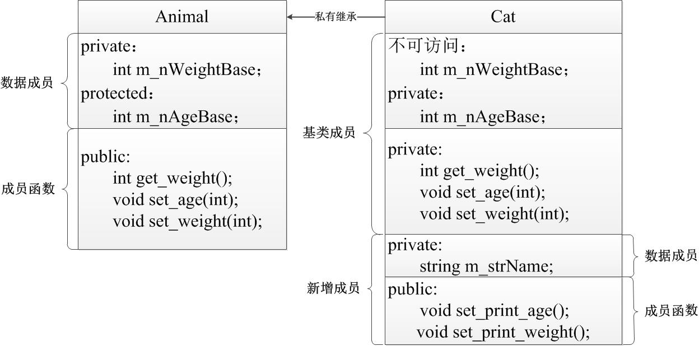
3.1 继承
继承权限 私有继承方式-private方式
图3-10私有继承方式下派生类各成员属性

Slide 23

3.1 继承
继承权限 保护继承-protected方式
保护继承是指通过protected方式继承基类，保护继承的派生类定义形式如下所示：
class 派生类名称：protected 基类名称
{
派生类成员声明
};

Slide 24

3.1 继承
继承权限 保护继承-protected方式
保护继承 | 基类成员
 | public成员 | protected成员 | private成员 | 不可访问成员
作为派生类成员 | protected成员 | protected成员 | 不可访问成员 | 不可访问成员
表3-3 保护继承对基类成员的访问属性控制
案例代码

Slide 25
3.1 继承
继承权限 保护继承-protected方式
继承方式 | 基类成员
 | public成员 | protected成员 | private成员 | 不可访问成员
公有继承 | public成员 | protected成员 | 不可访问成员 | 不可访问成员
保护继承 | protected成员 | protected成员 | 不可访问成员 | 不可访问成员
私有继承 | private成员 | private成员 | 不可访问成员 | 不可访问成员
表3-4 类的继承方式对基类成员的访问属性控制

Slide 26

3.1 继承
基类与派生类对象之间也具有赋值兼容的关系，可以进行类型间的转换。
类型兼容
派生类是从它的直接和间接基类继承而来，尤其是公有继承的派生类保持了基类的所有特征。
C++中类对象的内存空间大小完全取决于类的数据成员。
案例代码
接下来，通过一个案例来演示。

Slide 27
3.1 继承
派生类对象操作基类对象的四种方法:
1、派生类对象可以向基类对象赋值
类型兼容
可以用派生类对象向基类对象赋值，若有如下代码，操作正确：
ClassA obj_a； //定义基类ClassA对象obj_a
ClassB obj_b； //定义类ClassA的公有派生类ClassB的对象obj_b
obj_a = obj_b； //用派生类ClassB对象obj_b对基类对象obj_a赋值
派生类对象向基类对象赋值时，将基类数据成员赋值，派生类新增的数据成员值被舍弃，不存在对成员函数的赋值。由派生类中数据成员的排列情况可知，基类数据成员排列在最前端，因此可以使用派生类对象向基类对象赋值，基类对象会获取派生类对象中的基类数据。

Slide 28
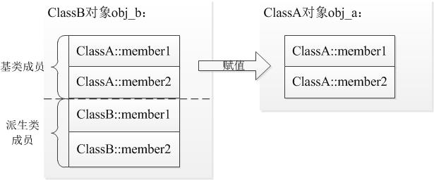
3.1 继承
类型兼容
图3-17 派生类对象向基类对象赋值
使用派生类对象向基类对象赋值时，需要注意以下两点：
（1）赋值后不能通过基类对象obj_a访问派生类对象obj_b的成员，因为obj_b的成员与obj_a的成员不同。假设newmember是派生类ClassB中增加的公有数据成员，若有下列代码，执行错误。
obj_a.newmember = xxx; //错误，obj_a中不包含派生类中增加的成员

Slide 29
3.1 继承
类型兼容
图3-17 派生类对象向基类对象赋值
使用派生类对象向基类对象赋值时，需要注意以下两点：
（2）派生类型关系是单向的，不可逆。ClassB是ClassA的派生类，只能用派生类对象对其基类对象赋值，而不能用基类对象对其派生类对象赋值，原因显而易见，因为基类对象不包含派生类的成员，无法对派生类的成员赋值。同理，同一基类的不同派生类对象之间也不能赋值。

Slide 30
3.1 继承
2、派生类对象可以替代基类对象向基类对象的引用进行赋值或初始化。
类型兼容
若已定义了基类ClassA对象obj_a，可以定义obj_a的引用：
ClassA obj_a; //定义基类ClassA对象obj_a
ClassB obj_b; //定义公有派生类ClassB对象obj_b
ClassA &refa = obj_a; //定义基类ClassA对象的引用变量refa，并用obj_a对其初始化

Slide 31
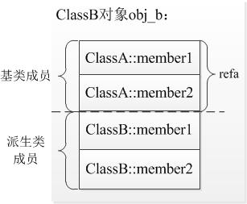
3.1 继承
2、派生类对象可以替代基类对象向基类对象的引用进行赋值或初始化。
类型兼容
引用refa是obj_a的别名，refa和obj_a共享同一段存储单元。可以用子类对象初始化引用refa，将上面最后一行改为：
//定义基类ClassA对象的引用变量refa并用派生类ClassB对象obj_b对其初始化
ClassA &refa = obj_b;
图3-18 派生类对象向基类引用变量赋值

Slide 32
3.1 继承
3、如果函数的参数是基类对象或基类对象的引用，函数调用时的实参可以是派生类对象。
类型兼容
定义函数func()，其形参为基类引用，具体代码如下所示：
void func(ClassA &ref) //形参是类ClassA的对象的引用
{
cout<<ref.num<<endl; //输出该引用所代表的对象的数据成员num
}
函数的形参是类ClassA对象的引用，本来实参应该为ClassA类的对象。由于派生类对象与基类对象赋值兼容，派生类对象能自动转换类型，在调用func()函数时可以用派生类ClassB的对象obj_b作实参：
func(obj_b); //输出类ClassB的对象obj_b的基类数据成员num的值。

Slide 33
3.1 继承
4、派生类对象的地址可以赋值给基类指针变量。
类型兼容
指向基类对象的指针变量也可以指向派生类对象。
案例代码
接下来，通过一个案例来演示。

Slide 34

3.2 派生类
案例代码
构造
函数
接下来，通过一个案例来演示。
派生类中定义带参数构造函数的形式如下所示：
派生类名::派生类构造函数名（参数列表）：基类构造函数名（基类构造函数参数表）
{
派生类新增成员的初始化语句
}

Slide 35
3.2 派生类
1
派生类构造函数名后面括号内的参数列表中，应包含基类和派生类构造函数，需要进行初始化的所有数据成员的参数值。冒号后面的内容是要调用的基类构造函数及其参数，在这里是对基类构造函数的调用，因此参数为实参，不需要有类型名，基类构造函数后面的内容还可以是常量、全局变量。
构造
函数
例如，Cat类的构造函数也可定义成如下形式，基类的数据成员使用常量进行初始化，具体代码如下所示：
//派生类构造函数，调用基类函数时提供了常量值，不需要使用派生类构造函数的参数
Cat::Cat(string con_name):Animal(3, 4)
{
name = con_name;
cout << "Cat constructor with param!" << endl;
}

Slide 36
3.2 派生类
2
虽然公有派生类的构造函数中可以直接访问基类的公有和保护数据成员，甚至可以在构造时初始化它们，但是一般不这样做，而是通过基类的接口（即成员函数）去访问他们，初始化也是通过基类的构造函数，这样可以减少类之间的耦合性。
构造
函数
3
若基类没有构造函数或仅存在无参构造函数，则在派生类构造函数的定义中可以省略对基类构造函数的调用。

Slide 37
3.2 派生类
4
当基类的构造函数使用一个或多个参数时，派生类中必须定义构造函数，提供将参数传递给基类构造函数的方法，从而实现对基类数据成员的初始化。此时，派生类的构造函数体可能为空，仅仅为了向基类传递数据。
构造
函数

Slide 38
3.2 派生类
与构造函数类似，派生类也不可以继承基类的析构函数，若想完成派生类中新增数据成员的资源释放，需要在派生类中定义析构函数。同样，若派生类中没有显式定义析构函数，编译系统会提供一个默认的析构函数。
析构函数执行次序与构造函数相反，先要调用派生类的析构函数，然后再调用基类的析构函数。
析构
函数
案例代码
接下来，通过一个案例来演示。

Slide 39
3.2 派生类
隐藏
基类
函数
案例代码
接下来，通过一个案例来演示。
有时派生类需要根据自身特点改写从基类继承的函数，比如动物都有叫声，在描述动物的类中可以定义speak()函数，不同的动物，叫声也不同，比如猫、狗都有特定叫声。若定义猫科类，该类继承自动物类，继承了speak()函数，但在猫科类中需要改写speak()函数，用于描述猫特有的叫声。
派生类中重新定义基类同名函数的方法，称为对基类函数的覆盖（override）或改写，覆盖后基类同名函数在派生类中被隐藏。定义派生类对象调用该函数时，调用的是自身的函数，基类同名函数不被调用。

Slide 40

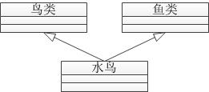
3.3 多重继承
声明多重继承的方式
前面介绍的继承方式都是单继承，即派生类的基类只有一个。现实世界中，一个派生类往往会有多个基类。
水鸟的多重继承结构
案例代码
接下来，通过一个案例来演示。

Slide 41
3.3 多重继承
多重继承派生类的构造函数
与单继承中派生类的构造函数类似，多重继承派生类的构造函数不但要对派生类中新增成员完成初始化，还要依次对各基类的继承成员进行初始化。派生类对某个基类构造函数操作的规则与单继承中派生类的构造函数操作规则相同。
多重继承派生类的构造函数定义形式如下所示：
派生类名::派生类构造函数名（参数总表）：基类1构造函数名（参数表1）, 基类2构造函数名（参数表2）, …
{
派生类构造函数体
}
案例代码
接下来，通过一个案例来演示。

Slide 42
3.3 多重继承
多重继承派生类的构造函数
派生类中新增加的成员还可以是类对象。假如派生类是多重继承，并且新增数据成员有一个或多个对象成员，那么派生类需要初始化的数据有三部分：继承的数据成员、新增类对象的成员和新增普通成员。
这种复杂派生类的构造函数定义形式如下所示：
派生类名::派生类构造函数名（参数列表）：基类1构造函数名（参数表1）, 基类2构造函数名（参数表2）, …子对象名1（参数表n）, 子对象名2（参数表n + 1）
{
派生类新增普通数据成员的初始化
}
案例代码
接下来，通过一个案例来演示。

Slide 43
3.3 多重继承
多重继承引起的二义性
1、调用不同基类中的同名成员时产生二义性
多个基类出现同名成员时，派生类对象访问该成员时会出现二义性。
案例代码
接下来，通过一个案例来演示。

Slide 44
3.3 多重继承
多重继承引起的二义性
2、派生类中访问公有成员时产生二义性
多重继承中派生类有多个基类，多个基类又可能由同一个基类派生，则在派生类中访问公共基类成员时会出现二义性。
案例代码
接下来，通过一个案例来演示。

Slide 45
3.3 多重继承
虚基类
在多重继承中，若一个类声明为虚基类，则能保证一个派生类间接地多次继承该类时，派生类中只继承该基类的一份成员，避免了派生类中访问公共基类公有属性多份拷贝的二义性。
虚基类的定义形式是在派生类定义时基类名称前加virtual关键字，具体形式如下所示：
class 派生类名：virtual 继承方式 基类名
{
派生类成员
};
案例代码
接下来，通过一个案例来演示。

Slide 46

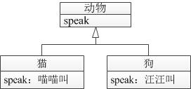
3.4 多态
多态性
概念
多态是面向对象程序设计的重要特征之一，它与封装、继承共同构成了面向对象程序设计的三大特征。多态是指不同的对象接收到相同的操作指令时，产生不同的动作。在程序中表现为，不同功能的函数在不同的类中具有相同的函数名，相应的类对象在调用同名函数时会执行不同的动作。
图3-41 多态实例
在面向对象程序设计中，多态性主要体现在：向不同的对象发送同一个消息，不同对象接收到消息时会产生不同的行为，即每个对象以自己的方式响应同样的消息。

Slide 47
3.4 多态
多态性
概念
C++程序设计中，消息即对类的成员函数的调用，不同的行为是指不同的实现，也就是调用不同的函数。因此，多态的本质是指同一个函数的多种形态。
C++语言支持的多态可以按照实现的时机分为编译时多态和运行时多态两种：
1
编译时多态又称静态联编（binding），是指程序在编译时就可确定的多态性，通过重载机制实现。
2
运行时多态称为动态联编，是指必须在运行中才可确定的多态性，通过继承和虚函数实现。

Slide 48
3.4 多态
虚函数
虚函数是运行时多态，若某个基类函数声明为虚函数，其公有派生类定义与其基类虚函数原型相同的函数，这时，当使用基类指针或基类引用操作派生类对象时，系统会自动用派生类中的同名函数代替基类虚函数。
案例代码
不使用虚函数的情况，通过一个案例来演示。

Slide 49
3.4 多态
虚函数
一般虚函数成员
对于普通成员函数，派生类可以重新定义从基类继承下来的虚函数，从而形成该函数在派生类中的专门版本。派生类对基类虚函数重新定义后，仍作为虚函数可在更下层派生类中被重新定义。通常，在派生类中重新定义虚函数时，virtual可以不出现，但最好保留，以增强程序的可读性。
有了虚函数后，通过基类指针或基类引用调用派生类对象的虚函数时，会实际调用指针或引用指向的派生类对象中那个重定义版本，即操作派生类的虚函数。
案例代码
接下来，通过一个案例来演示。

Slide 50
3.4 多态
虚函数
一般虚函数成员
下面总结一下带有虚函数时，C++编译器的操作步骤：
1
为各个类建立虚函数表，若无虚函数则不操作。
2
暂不连接虚函数，只是将各个虚函数地址放入虚函数表。
3
连接各静态函数。

Slide 51
3.4 多态
虚函数
虚析构函数
在C++中，不能声明虚构造函数，因为构造函数执行时，对象还没有构造好，不可按虚函数方式进行调用，但可以声明虚析构函数。
虚析构函数是为了解决基类的指针指向派生类对象，并用基类的指针销毁派生类对象的应用产生的。通常，使用基类指针指向一个new生成的派生对象，通过delete销毁基类指针指向的派生类对象时，有以下两种情况：
1
如果基类析构函数不是虚析构函数，则只会调用基类的析构函数，派生类的析构函数不被调用，此时派生类中申请的资源不被回收。
2
如果基类析构函数为虚析构函数，则释放基类指针指向的对象时会调用基类及派生类析构函数，派生类对象中的所有资源被回收。

Slide 52
3.4 多态
虚函数
虚析构函数
虚析构函数的声明形式也是在析构函数名前使用virtual关键字，具体声明形式如下所示：
virtual ~类名();
案例代码
接下来，通过一个案例来演示。

Slide 53
3.4 多态
在定义一个表示抽象概念的基类时，有时无法或者不需要给出某些成员函数的具体实现，函数的实现在派生类中完成，基类中这样的函数声明为纯虚函数。
与虚函数相比，纯虚函数没有函数体，其作用是在基类中为派生类保留一个函数接口，方便派生类根据需要对它实现，实现多态。
纯虚
函数
C++中纯虚函数的声明形式如下所示：
virtual 函数返回值类型 函数名（参数表） = 0;
若在一个类中声明了纯虚函数，但是在其派生类中没有实现该函数，则该函数在派生类中仍为纯虚函数。
案例代码
接下来，通过一个案例来演示。

Slide 54

3.5 抽象类与内部类
抽象类
如果一个类中至少包含一个纯虚函数，则该类称为抽象类，因此抽象类是随着纯虚函数出现的。抽象类的主要作用是建立公共接口，在各派生类中完成各自的实现，更好地发挥多态的特性。抽象类的定义形式如下所示：
抽
象
类
class 类名
{
public:
virtual 函数返回值类型 函数名（参数表） = 0;
其他函数声明
};

Slide 55
3.5 抽象类与内部类
对于纯虚函数和抽象类，使用时应注意以下情况：
1
抽象类只能做基类来派生新类，不能声明抽象类对象，但可以声明抽象类指针或引用，通过指针或引用操作派生类对象。
抽
象
类
2
抽象类中可以有多个纯虚函数，在派生类中应该实现这些纯虚函数，使得派生类不再是抽象类。派生类中若没有实现所有纯虚函数，则未重新定义的函数仍为纯虚函数，派生类也是抽象类。
案例代码
接下来，通过一个案例来演示。

Slide 56
3.5 抽象类与内部类
在C++中允许在类内部定义类，这样的类称为内部类，这个内部类所在的类称为外部类。内部类可以作为外部类的基础，外部类在内部类基础上扩充新的功能并且不会相互影响。
内
部
类
案例代码
接下来，通过一个案例来演示。

Slide 57

3.6 小结
本章主要介绍了面向对象程序设计中的两个主要特征：继承和多态。
继承是实现代码复用的一种方法，通过继承可以方便地使用已有的基类成员。在本章中，重点介绍了继承的基本概念，定义派生类的方法以及通过不同权限进行继承时派生类中继承成员的操作方法。此外，还说明了派生类中构造函数和析构函数的定义及操作顺序。在单一继承的基础上，进一步讨论了多重继承的方法及继承过程中可能存在的二义性问题，由此引出虚基类用以消除二义性。
本章的第二部分主要介绍多态，多态可以更好地实现代码扩展。多态可以通过静态联编及动态联编两种方式实现，静态联编的方式主要包括函数重载和运算符重载，动态联编主要通过虚函数实现，本章中重点介绍的是通过虚函数实现多态，在了解虚函数基本内容的基础上，又学习了纯虚函数以及抽象类的定义及用法。

